Slide 1
Правила участия в электронных аукционах на электронной торговой площадке АО «ЕЭТП»
2022

Slide 2
СТАТИСТИКА
Компания представляет собой совокупность информационных и технических средств, позволяющих проводить процедуры в электронном виде
Более 330 тысяч
поставщиков
УЧРЕДИТЕЛИ КОМПАНИИ
Более 280 тысяч
заказчиков
Свыше 2 000 000
торгов объявлено
52%
Правительство Москвы
Свыше 14 трлн
объем торгов
48%
q

Slide 3
Финансовые
сервисы
Система реализация имущества
СЕРВИСЫ ИУ С Л У Г И
у компании есть полный спектр услуг для комфортной работы на нашей площадке,
а собственные сервисы позволяют оперативно удовлетворять потребности клиентов
Консалтинг в сфере закупок
Центр поддержки пользователей
9
Электронный документооборот
(Росинвойс)
элементов успеха
Собственный удостоверяющий центр
Программа по развитию субъектов СМП
Собственный обучающий центр
Агроплощадка

Slide 4
НАПРАВЛЕНИЯ ДЛЯ ПОСТАВЩИКОВ
Участие в закупках
44-ФЗ, 223-ФЗ, 178-ФЗ
Выпуск электронной подписи
Проведение обучения сотрудников компаний- поставщиков
Предоставление доступных финансовых сервисов
Партнерские программы для МСП
Электронный документооборот

Slide 5
Как стать участником торгов?
1. Приобрести электронную подпись
2. Пройти регистрацию на электронной торговой площадке (ЭТП)
3. Начать работу на ЭТП (поиск процедур)

Slide 6
1. Электронная подпись

Slide 7
УДОСТОВЕРЯЮЩИЙ ЦЕНТР АО «ЕЭТП»
Самый крупный Удостоверяющий центр (по версии РГБ), работающий с 2009 года. За все время работы выпустил комплекты более чем 200 000 компаний.
Сертификация в госорганах
Аккредитован Минкомсвязи РФ и лицензирован ФСБ. Мы гарантируем безопасность и защиту ваших данных
Точки выдачи по всей России
Вы можете получить электронную подпись в удобном для вас месте, точки выдачи расположены в более 50 городах России
Техподдержка 24/7
Специалисты компании проконсультируют по любым вопросам в удобное для вас время
Гарантия низкой цены
Минимальная цена комплекта электронной подписи в нашем удостоверяющем центре 1 000 рублей (для ЭДО)
АО «Единая электронная торговая площадка»

Slide 8
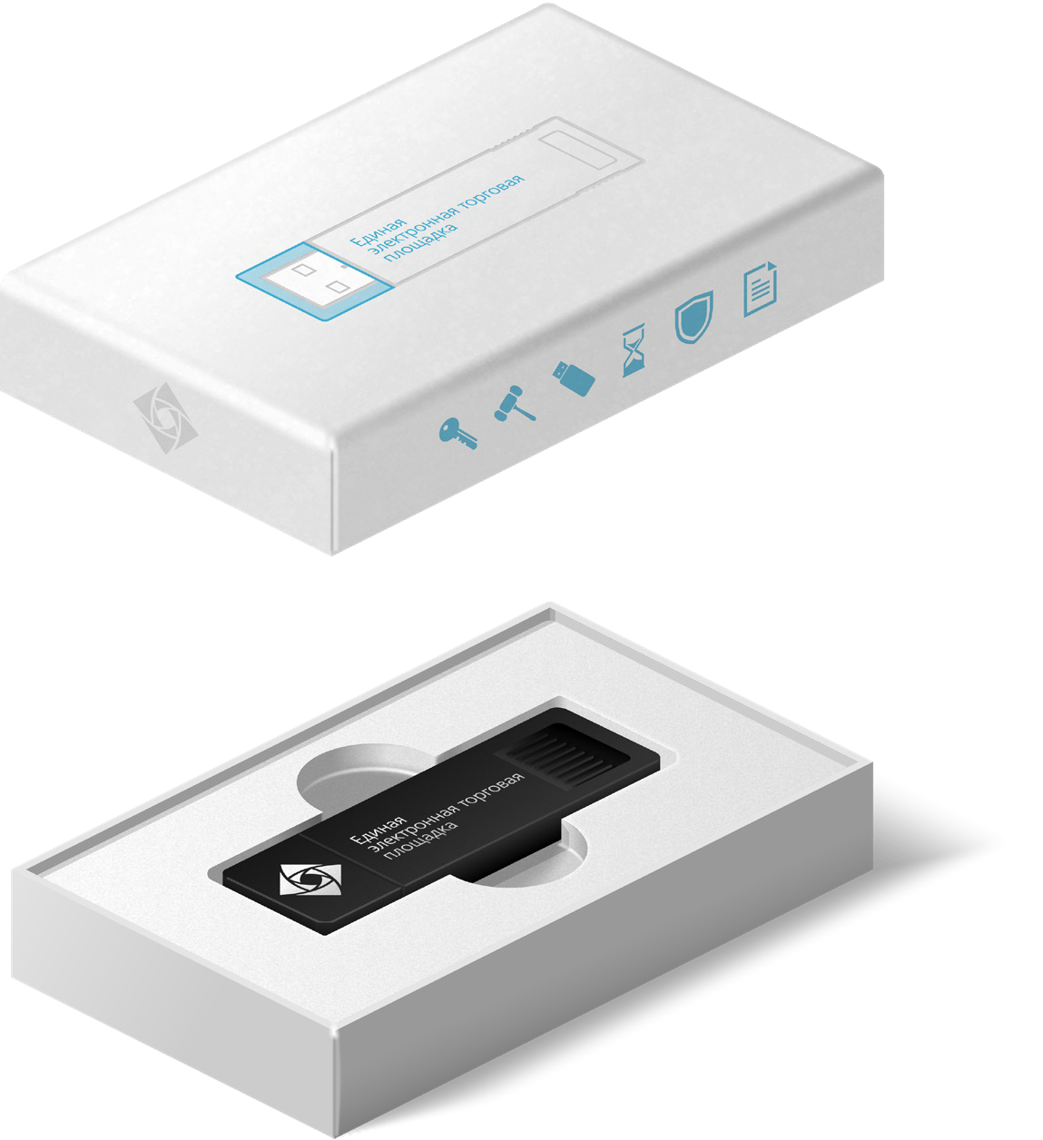
ПРЕИМУЩЕСТВА ПОДПИСИ АО «ЕЭТП»
Мобильность
Возможность работать с подписью в любом месте
Соответствие законодательству
Выпускаемые подписи соответствуют 63-ФЗ «Об электронной подписи»
Юридическая значимость
Аналог собственноручной подписи
Автоматическая установка
Автоматический режим настройки. Простая и быстрая установка с режимом «Один клик»
Многофункциональность
Доступ к более чем 200 системам и торговым площадкам

Slide 9
Как получить ЭП?
Если вы физическое лицо
Если вы сотрудник компании
Физические лица должны будут использовать квалифицированные электронные подписи для физических лиц от аккредитованного удостоверяющего центра (АУЦ)*
С 1 января 2022 года сотрудники, действующие по доверенности от компании, должны будут использовать квалифицированные электронные подписи для физических лиц от аккредитованного удостоверяющего центра (АУЦ)*
*22 июля 2021 года Удостоверяющий центр «Росэлторг» в соответствии с решением Правительственной комиссии (протокол от 22.07.2021 № 6) одним из первых получил аккредитацию согласно новым требованиям Федерального закона №63-ФЗ «Об электронной подписи»
АО «Единая электронная торговая площадка»

Slide 10
Из чего состоит комплект ЭП
Сертификат электронной подписи
Электронная подпись выдается в виде ключа «закрытого» и «открытого».
«Закрытый» ключ необходим для подписания, «открытый» непосредственно для проверки ЭП.
А также сертификата, который подтверждает личность владельца.
От 1000 руб.
Ключевой носитель - токен
Удостоверяющий центр «Росэлторг» поддерживает защищенные USB-носители, соответствующие установленным требованиям ФСБ России или ФСТЭК России.
Сертифицированные токены
- Носитель Рутокен Lite 990 руб.
- Носитель Рутокен Lite 64КБ 1490 руб. с сертификатом соответствия ФСТЭК России
- Носитель Рутокен ЭЦП 2.0 2100 1990 руб. с сертификатом соответствия ФСБ России
- Облачный носитель 500 руб.
Лицензия «КриптоПро» CSP
Лицензия «КриптоПро» необходима для создания и проверки электронной подписи, обеспечения юридической значимости электронных документов. Все наши лицензии соответствуют стандартам безопасности.
- Годовая Лицензии «КриптоПро» 1290 руб.
- Лицензия КриптоПро CSP, бессрочная 2900 руб.

Slide 11
Эволюция электронной подписи. Облачная подпись.
Эволюционный продукт «Облачная электронная подпись» от АО «ЕЭТП» - современные технологии и безопасность данных.
Скорость получения услуги.
Не нужно искать носитель
Кроссплатформенность.
Возможность применения на основных десктопных версиях операционных систем
Цена и качество. Не требуется плата за физический носитель.
Возможность получать услугу на основе разового платежа
Простота в использовании.
Процесс подписания Облачной подписью не отличается от работы с обычным сертификатом ключа проверки ЭП на физическом носителе

Slide 12
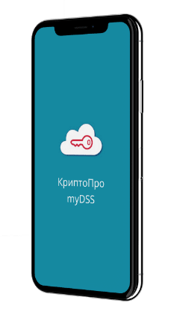
Ключевые преимущества облачной ЭП: кроссплатформенность
Двухфактороное подтверждение действий с мобильного приложения на iOS или Android
Работа в секции МСП на ЭТП Росэлторг
со смартфона без применения персонального компьютера
Поддержка MacOS
Работать с ЭП на MacOS еще никогда не было так просто, как с Облачной ЭП

Slide 13
СФЕРЫ П Р И М Е Н Е Н И Я
Электронные торги
Электронный документооборот
Работа с гос. системами
Государственные закупки (44-ФЗ)
Защита документов
Корпоративные закупки и закупки субъектов 223-ФЗ
Юридическая сила документов
Быстрый обмен документами
и другие государственные системы
Торги по банкротству
Коммерческие площадки
И м у щ е с т в е н н ы е торги

Slide 14
Жарков Андрей
Главный координатор
Удостоверяющего центра
г. Нижний Новгород
+7-999-136-28-86
jarkov@roseltorg.ru

Slide 15
2. Аккредитация на электронной торговой площадке

Slide 16
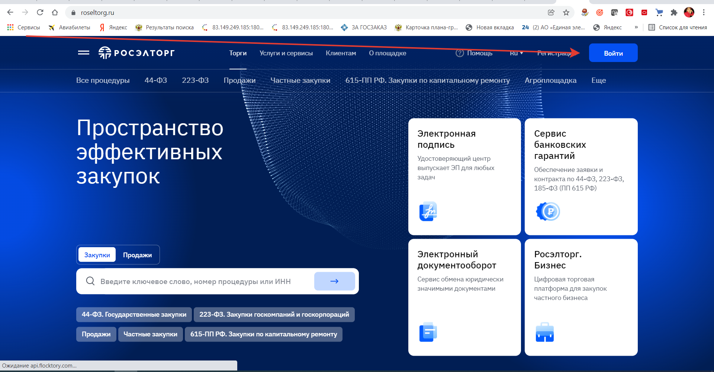

Slide 17
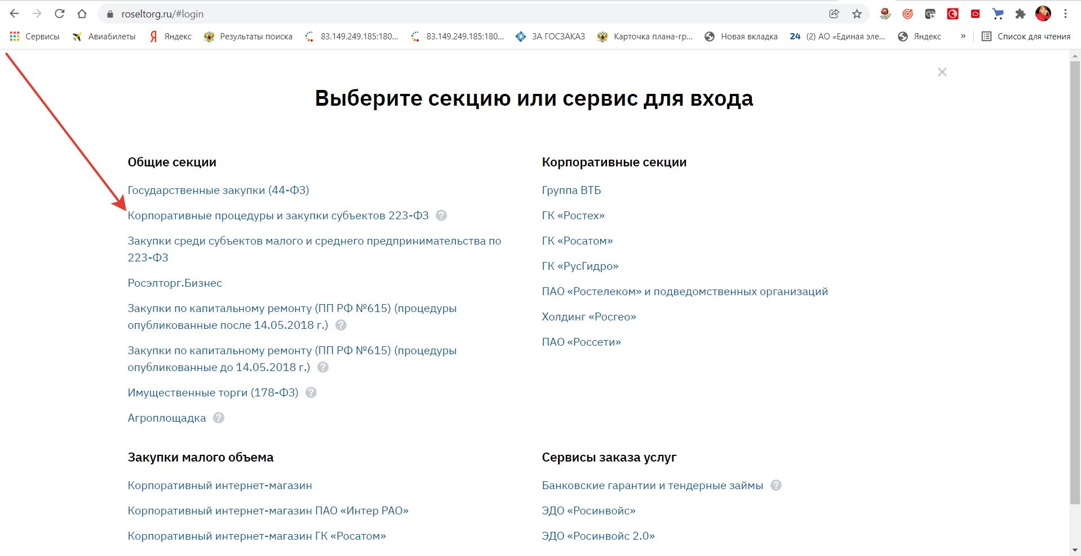
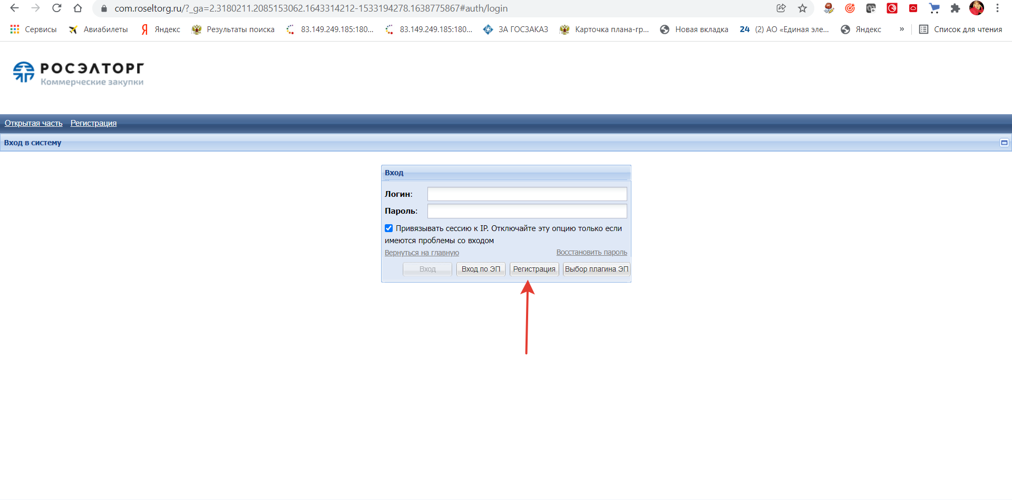
Максимальный срок рассмотрения заявки составляет составляет 5 рабочих дней для юридических лиц и индивидуальных предпринимателей и 3 рабочих дня для физических лиц. По результатам рассмотрения Вам придёт уведомление.

Slide 18
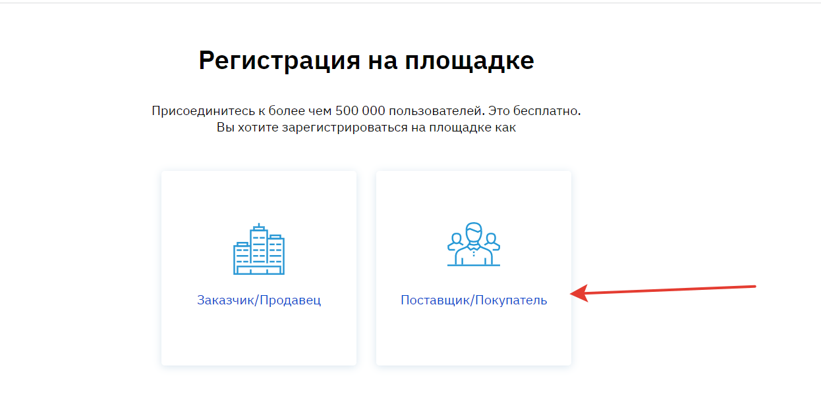

Slide 19
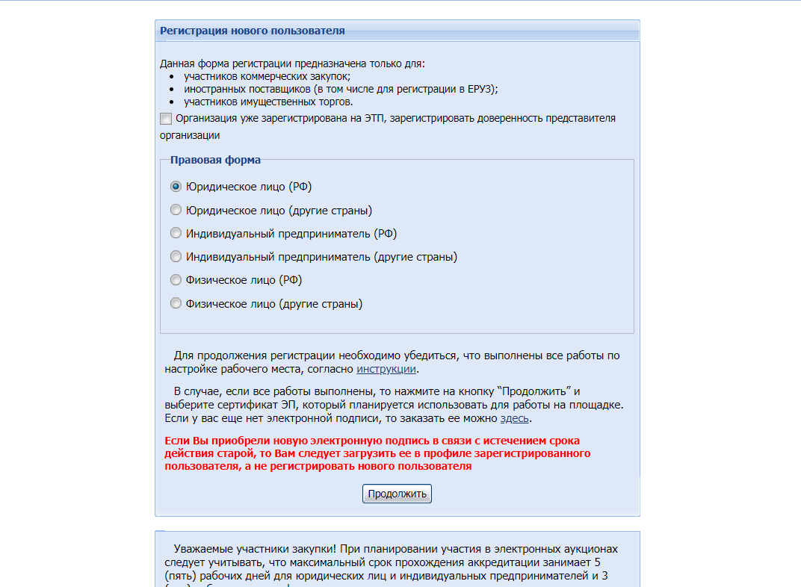
Учредительные документы (юридическое лицо)/ паспорт все страницы (физическое лицо/ИП)
Выписка из ЕГЮЛ или ЕГРИП
Решение об одобрении или о совершении крупной сделки либо копия данного решения (юридическое лицо)
Решение о назначение руководителя предприятия (юридическое лицо)
Сканированные страницы паспорта

Slide 20
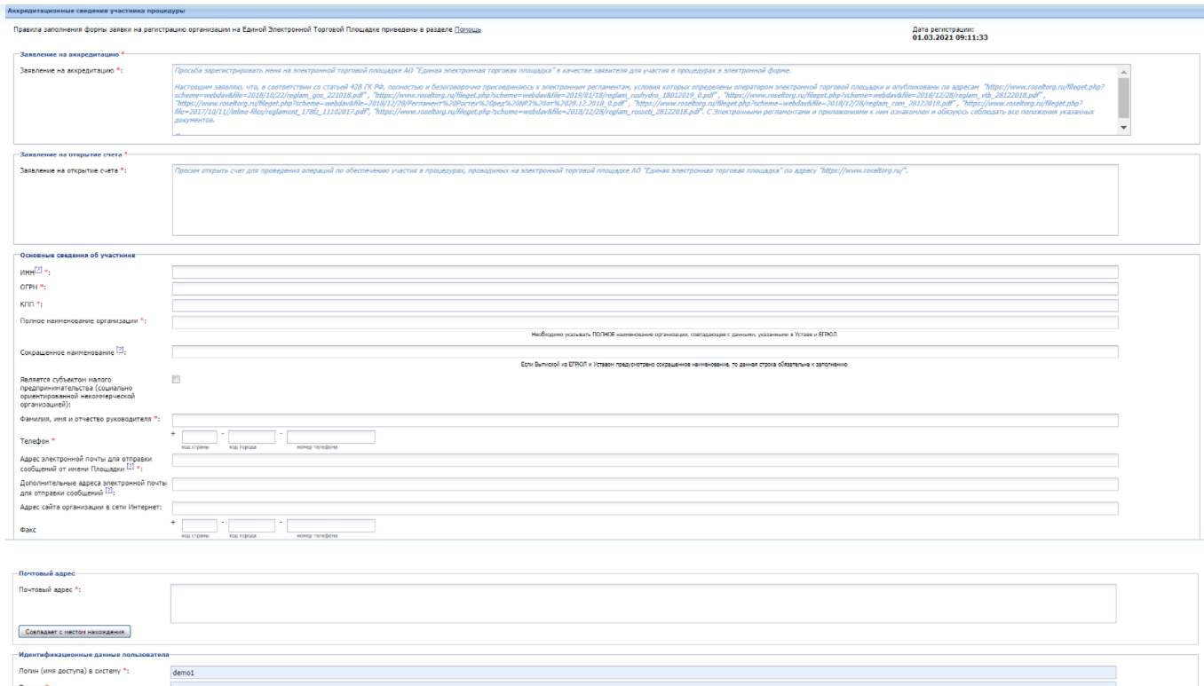
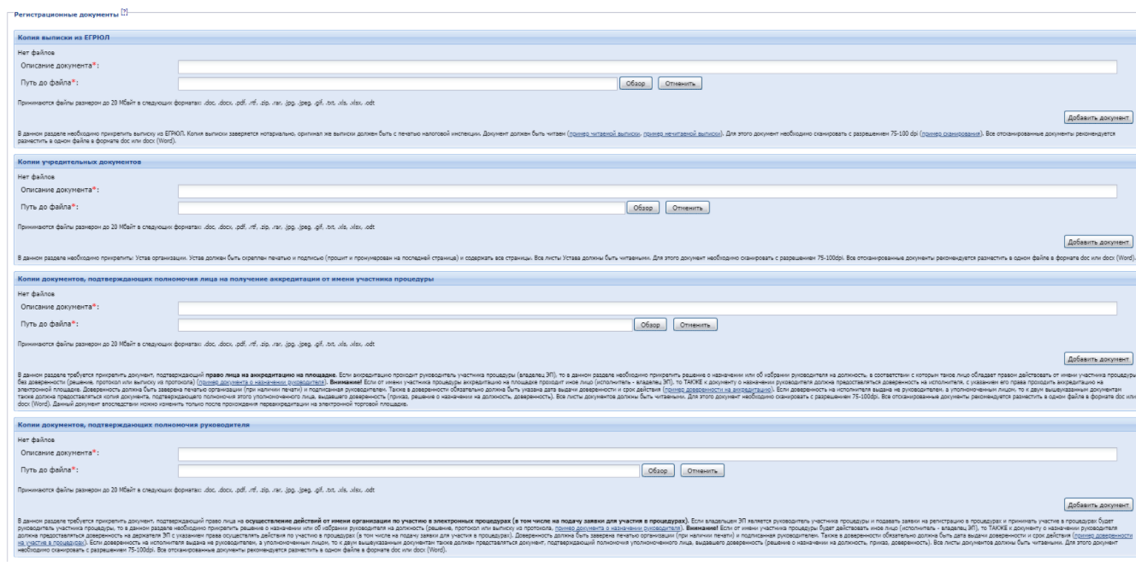
https://www.roseltorg.ru/knowledge_db/registration/edinaa-akkreditacia
Документы могут быть в следующих форматах: .doc, .docx, .pdf, .txt, .rtf, .zip, .rar, .7z, .jpg, .gif, .png. Размер каждого документа не должен превышать 20 Мб.

Slide 21
3. Как начать участвовать в торгах?

Slide 22
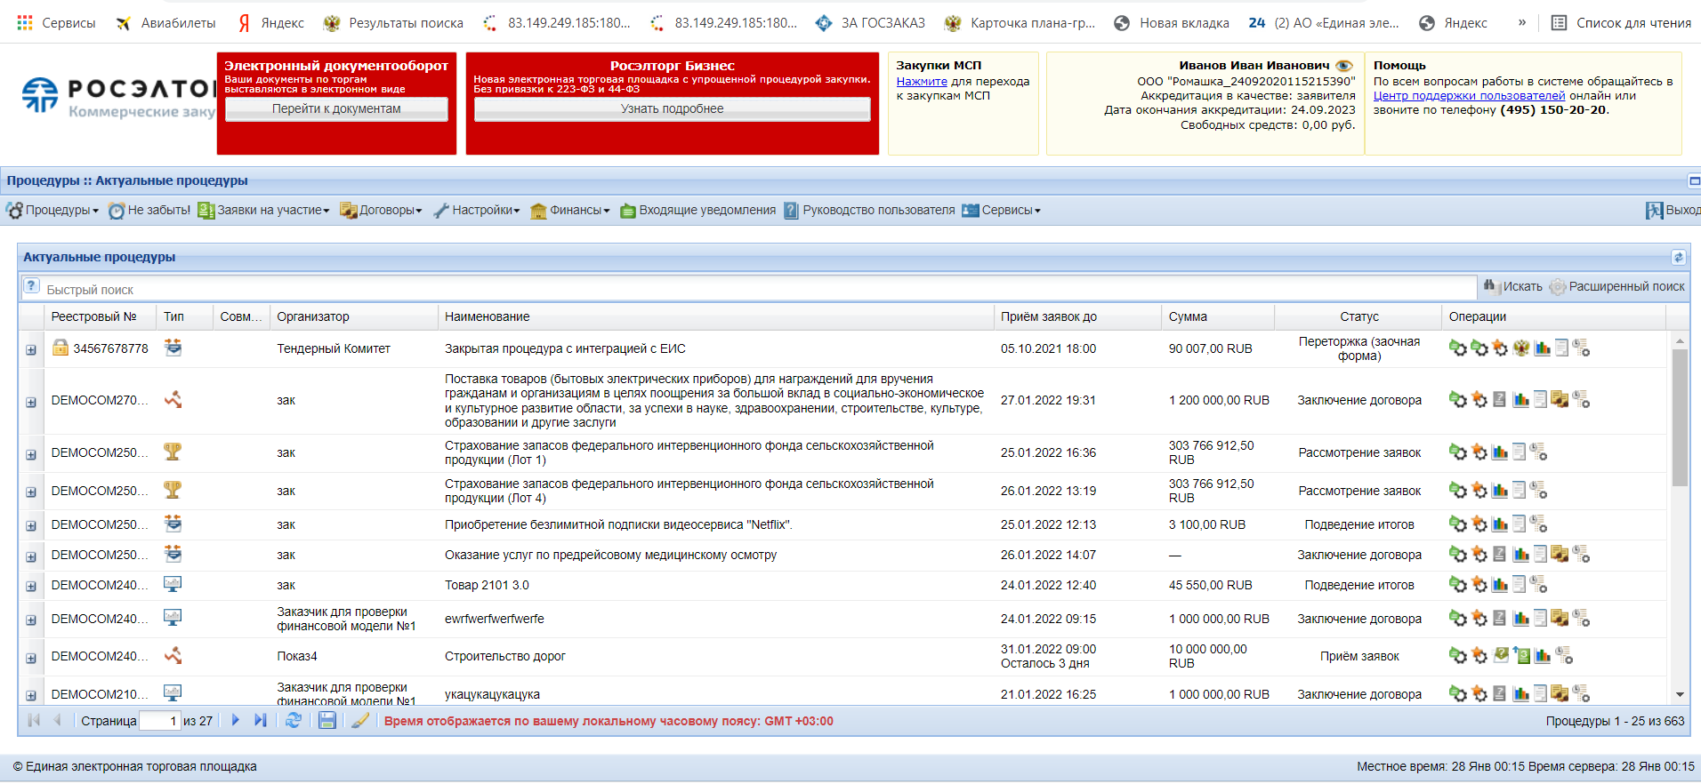

Slide 23
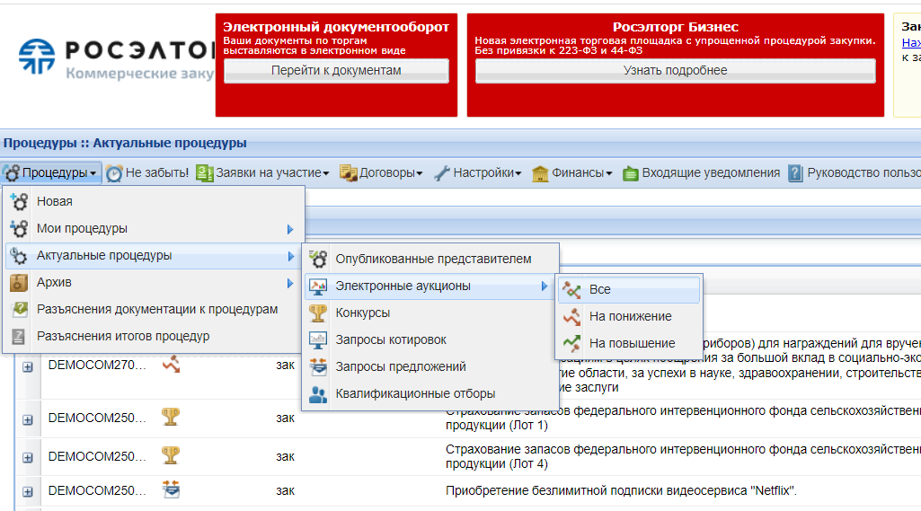

Slide 24
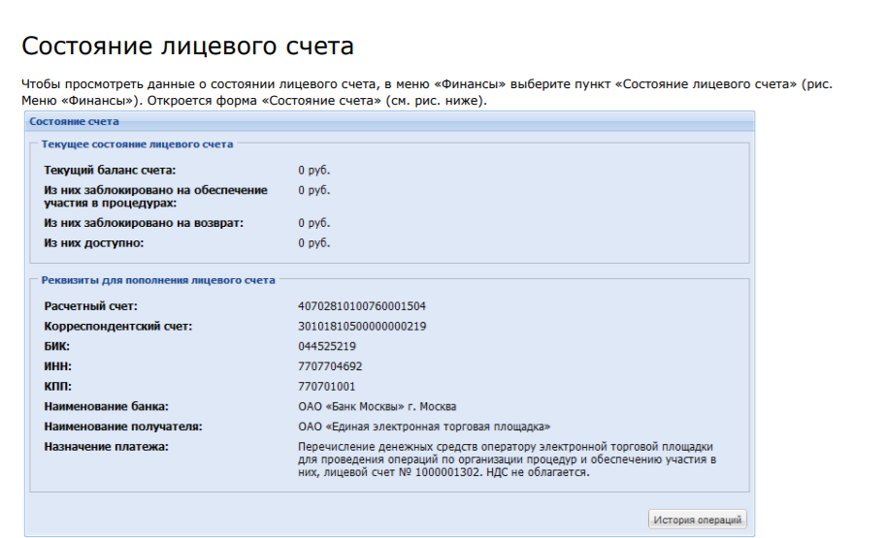

Slide 25
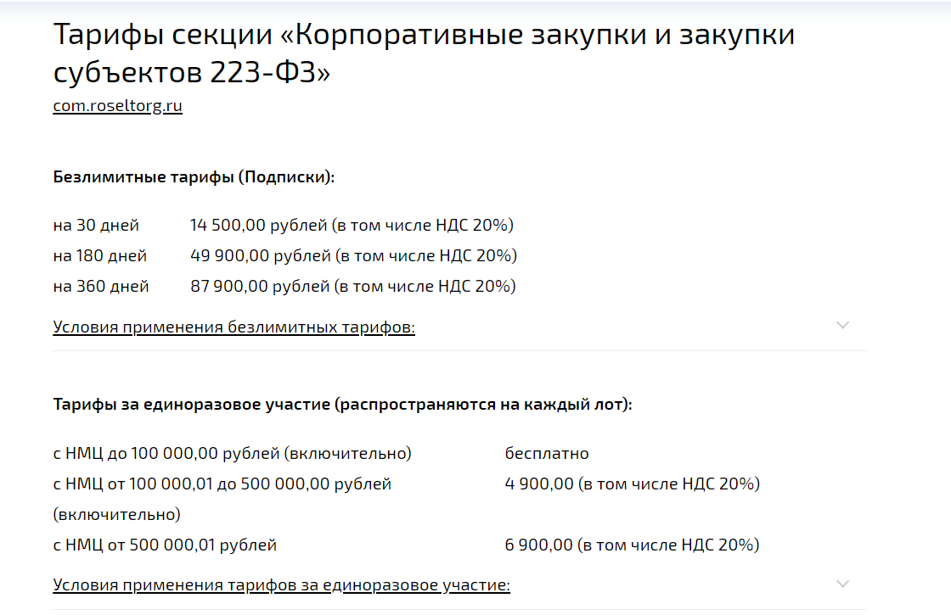

Slide 26
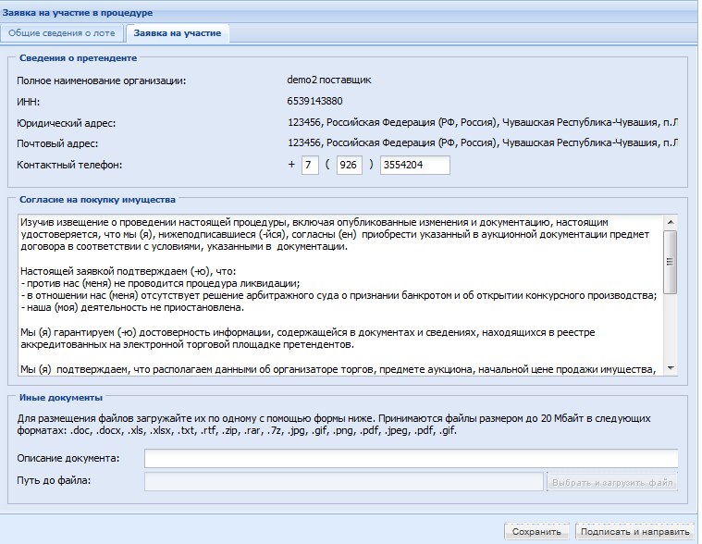
Для подачи заявки необходимо заполнить анкету, приложить запрашиваемые документы (при необходимости) и подписать заявку ЭП.

Slide 27
Вход в закрытую часть сайта.
Поиск интересующего аукциона, на который была подана заявка на участие, при условии допуска к процедуре.
Подача ценовых предложений:
«Шаг аукциона» фиксированный не более 5%;
После поступления предложения о начальной цене, время для приема предложений с учетом «шага аукциона» либо кратного «шагу аукциону» продлевается на 10 минут.

Slide 28
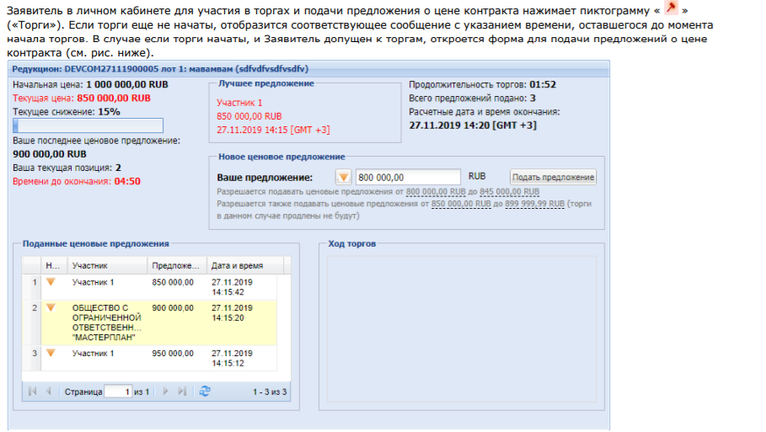

Slide 29
4. Заключение договора

Slide 30
Вход в закрытую часть сайта.
Поиск интересующего аукциона, в котором приняли участие и победили, и по вторым частям соответствуете.
Подписание договора

Slide 31
